Slide 1
Gobierno de DC Herramienta presupuestaria para la equidad racial
PRESUPUESTOS PARA LA IGUALDAD RACIAL EN ESTADOS UNIDOS| 14 de septiembre de 2023

Slide 2
Visión general
Población de DC
Oficina del Alcalde para la Equidad Racial
Aspectos destacados del presupuesto para el ejercicio 24
Herramienta presupuestaria para la equidad racial
Teoría del cambio

Slide 3
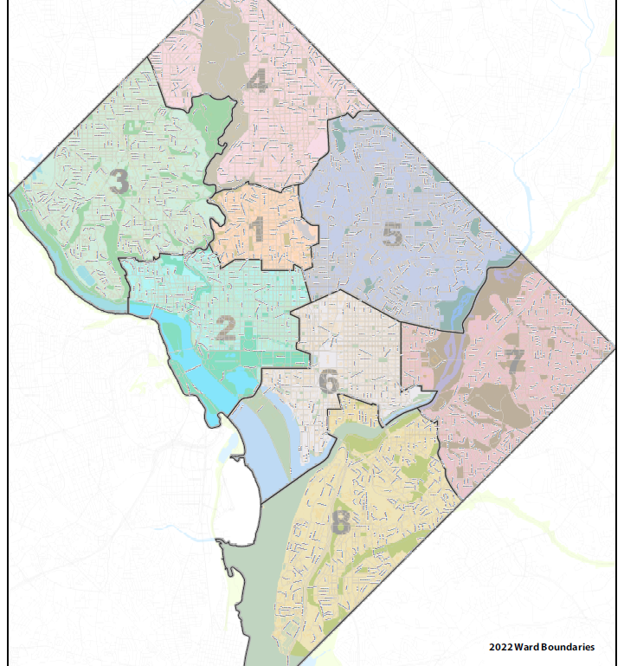
Población de DC
671.803 (Censo 2022 Estimación de población

Slide 4
Acerca de la Oficina de Equidad Racial
La Oficina de Equidad Racial (ORE), dependiente de la Oficina del Administrador Municipal, fue creada por la alcaldesa Bowser en 2021.
La Oficina se encarga de desarrollar una infraestructura que garantice que las decisiones políticas y los programas del Distrito se evalúen desde el punto de vista de la equidad racial.
La Oficina pone en marcha el trabajo de la Ley REACH (Ley 23-521 del Distrito de Columbia) y es responsable de colaborar con los organismos del Distrito, los residentes y las partes interesadas externas para lograr avances significativos hacia una ciudad más equitativa.

Slide 5
Equidad racial
La equidad racial es tanto un proceso como un resultado. (Race Forward)
Como proceso, aplicamos una lente de equidad racial cuando los más afectados por la desigualdad racial estructural participan de manera significativa en la creación y aplicación de las políticas y prácticas institucionales que repercuten en sus vidas.
Como resultado, alcanzamos la equidad racial cuando la raza de uno ya no predice las oportunidades, los resultados o la distribución de los recursos para los residentes del Distrito, en particular los residentes BIPOC.
La equidad racial no es lo mismo que la igualdad. La palabra igualdad sugiere que todo el mundo recibe el mismo trato, los mismos recursos y las mismas oportunidades.
La igualdad no tiene en cuenta lo que los individuos pueden tener ya, lo que pueden necesitar o lo que pueden desear.
La equidad se pregunta qué necesitan los individuos para prosperar y vivir una vida significativa con todo su potencial.

Slide 6
¿Por qué hablamos de raza?
Contexto histórico: Desde la colonización de las tierras indígenas, pasando por más de 100 años de esclavitud, y las políticas discriminatorias y excluyentes que le siguieron, no se puede subestimar la importancia de la raza en el desarrollo del Distrito y de la nación. El gobierno aplicó muchas de las políticas de discriminación racial cuyas repercusiones perduran hasta nuestros días.
Desigualdades actuales: Las disparidades raciales pueden encontrarse en todos los sistemas (por ejemplo, jurídico, educativo, sanitario), con resultados notablemente peores para los residentes y comunidades BIPOC en relación con el tamaño de su población y en comparación con sus homólogos blancos.
Buen gobierno: Aplicar una perspectiva de equidad racial a nuestro trabajo como empleados del Distrito nos ayudará a ser más eficaces y eficientes en nuestro trabajo como individuos y como agencias. La incorporación de la equidad racial en nuestras prácticas y procesos conducirá a resultados más equitativos y mejorados para el Distrito.
6

Slide 7
Resumen del presupuesto para el ejercicio 24
Presupuesto operativo
19.800 millones de presupuesto bruto
10.700 millones de presupuesto local

Slide 8
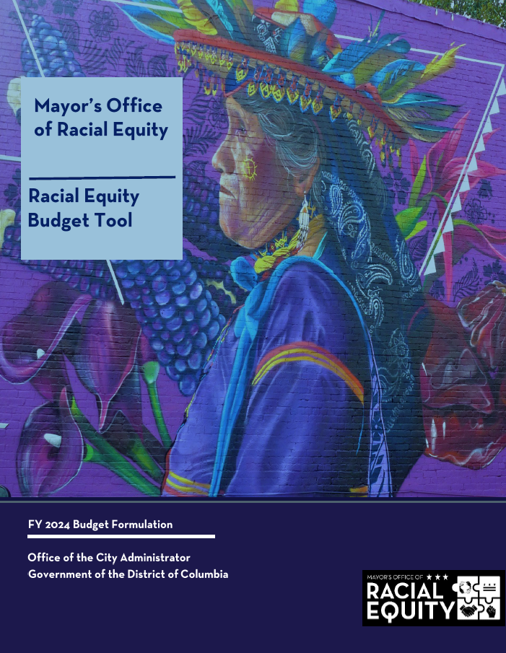
¿Por qué hablamos de presupuestar para la equidad racial?
Es lo que hay que hacer.
Es la ley.
Es una prioridad del alcalde.
Es buen gobierno.
Se exige como parte de la formulación del presupuesto.

Slide 9
¿Cómo informan los organismos sobre la elaboración de presupuestos para la equidad racial?
Mejoras presupuestarias
Notas presupuestarias
Cubiertas BRT
Solicitudes de capital
Fondos ARPA

Slide 10
Utilización de la Herramienta Presupuestaria de Equidad Racial (REBT)
¿De qué se trata?
Una serie de preguntas que te harás (como agencia)
¿Para qué sirve?
Ayuda a las agencias a:
Evaluar cómo sus presupuestos pueden beneficiar o perjudicar a las comunidades del distrito, en particular a las comunidades negras, indígenas y de personas de color (BIPOC).
Identificar los programas y servicios que tienen mayor capacidad de mover la aguja para cerrar las brechas de equidad racial.
Se centra en los datos y las pruebas
Fomenta las aportaciones y la participación de la comunidad
¿Cuándo debo utilizarlo?
Durante las fases de planificación de la formulación del presupuesto
A lo largo del año para reprogramaciones, solicitudes de capital, concesión de subvenciones o utilización de fondos federales.
10

Slide 11
Panorama general de la Herramienta Presupuestaria de Equidad Racial (REBT) - ¿Qué preguntas plantea?
1. ¿Cuáles son las prioridades de su organismo en materia de igualdad racial y cómo contribuye el presupuesto propuesto para este año a que el organismo aborde esas prioridades?
Una visión desde 50.000 pies
¿Cuáles son los grandes retos en materia de igualdad racial en la línea de negocio de su agencia y cómo los abordará el presupuesto de este año?
Por ejemplo: los organismos del sector de la vivienda pueden hablar de segregación residencial o disparidades raciales en la propiedad de la vivienda.
2. ¿Qué limitaciones limitan más la capacidad de su organismo para promover la igualdad racial? Enumere las mejoras presupuestarias que abordan directamente estas limitaciones.
¿Qué impide a su agencia trabajar en los retos de la pregunta nº 1? ¿Falta de personal? ¿Falta de socios comunitarios? ¿Falta de datos sobre los resultados del programa?
¿Qué ayudaría a su agencia a estar mejor equipada para cerrar las brechas de equidad?
Ej: Quizá las comunidades que están más lejos de prosperar en su tema son las más difíciles de alcanzar por razones lingüísticas. Si necesita más personal bilingüe, indíquelo aquí.

Slide 12
REBT para Mejoras - ¿Qué preguntas hace?
¿Qué desigualdad racial aborda esta mejora?
¿Cuál es la justificación del proyecto/acción propuesto?
¿De qué manera participaron significativamente las partes interesadas de la comunidad?
¿Cuáles podrían ser los beneficios o las cargas imprevistas?
Aspectos a tener en cuenta
No todas las comunidades BIPOC son iguales ni tienen las mismas necesidades o prioridades
Las comunidades al este del río Anacostia son un lugar, no un estado del ser
Estas ≠ iniciativas de equidad racial automáticamente:
Trabajar en los pabellones 7 u 8
Programas para residentes con bajos ingresos o ciudadanos retornados
12

Slide 13
Herramienta Presupuestaria de Equidad Racial (REBT) - ¿Cómo se utiliza la información de la agencia?
Todas las mejoras marcadas como relacionadas con la equidad racial en el formulario 2 serán revisadas por la ORE
La ORE utiliza una escala de cuatro estrellas para evaluar el impacto de la mejora propuesta en la promoción de la igualdad racial en DC.
El alcalde y los dirigentes del Distrito estudian las valoraciones de la equidad racial como parte de un presupuesto completo
Las calificaciones de equidad racial para las mejoras son deliberativas y no vinculantes
Las mejoras relacionadas con la igualdad racial recibirán una clasificación por estrellas y una breve descripción.
Justificación sólida para promover la equidad racial
Justificación moderada para promover la equidad racial
Justificación prometedora para avanzar en la equidad racial
Demuestra una justificación
Ninguna justificación que promueva la equidad racial
ORE & Lab
clasificación por estrellas

Slide 14
Teoría del cambio ORE
Normalizar
Organice
Operacionalizar
Evalúe
Estandarizar el lenguaje en torno a la equidad racial y facilitar la comprensión del personal sobre lo que significa la equidad racial para ellos mismos, su trabajo y sus respectivos organismos.
Desarrollar las capacidades internas y externas, establecer y reforzar las asociaciones externas y fomentar una participación significativa de la comunidad.
Incorporar explícitamente herramientas de equidad racial en las operaciones del gobierno de DC mediante el desarrollo de conjuntos de herramientas, formaciones y planes de acción de equidad racial (REAP).
Medir y seguir nuestros progresos mediante un enfoque basado en datos
FORMACIÓN SOBRE EQUIDAD RACIAL (EN CURSO)

